Slide 1
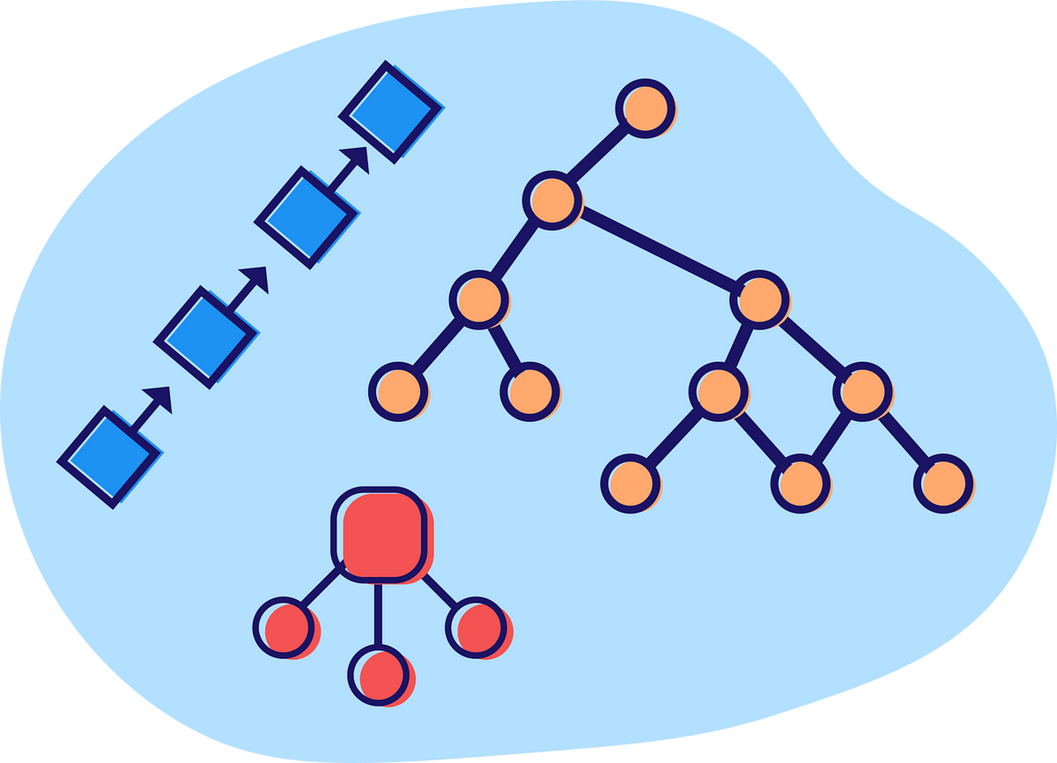
Evoluția structurilor de date
Structuri de date dinamice
Oprea Tudor - FMI - grupa 241

Slide 2
CUPRINS
Ce sunt structurile de date?
Clasificarea structurilor de date
începuturile
evoluția ulterioară
Structuri de date randomizate

Slide 3
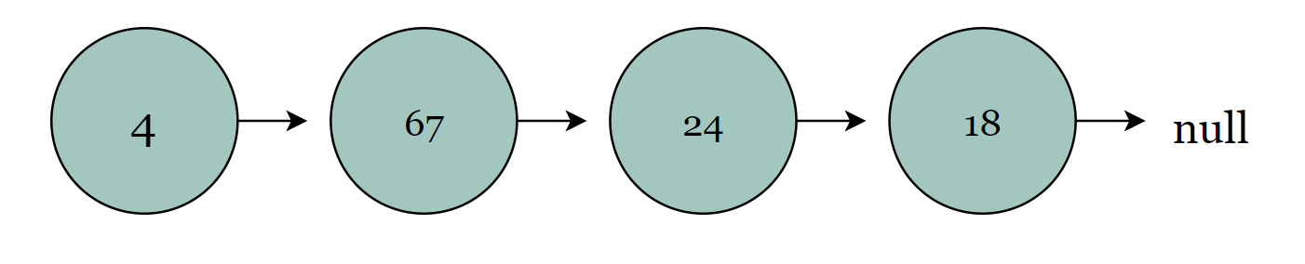
Ce sunt structurile de date?

Slide 4
Formal Practic
Structurile de date sunt modalități de organizare și stocare a datelor într-un format eficient, astfel încât să poată fi accesate, manipulate și gestionate într-un mod optim. Ele reprezintă un aspect fundamental al informaticii și sunt utilizate în toate tipurile de aplicații software.
O structură de date definește modul în care datele sunt organizate în memoria unui sistem informatic, precum și operațiile care pot fi efectuate asupra acestor date. Aceasta include modul în care datele sunt stocate într-un anumit format și cum sunt interconectate pentru a permite accesul și manipularea eficientă a acestora.

Slide 5
2. Clasificarea structurilor de date

Slide 6
Criterii de clasificare - după tipul de organizare
Structurile de date pot fi clasificate în funcție de modul în care sunt organizate și modul în care permit accesul și manipularea datelor. În funcție de modul de organizare, amintim următoarele:
Structuri de date liniare: structuri în care elementele sunt organizate într-o secvență liniară. Accesul la elemente se face într-un mod secvențial, de la un capăt la celălalt. Exemple: matricea (array), lista liniară (linked list), coada (queue) și stiva (stack).
Structuri de date ierarhice: structuri care permit organizarea într-o ierarhie, în care fiecare element poate avea un părinte și zero sau mai mulți copii. Exemple includ arborii (trees), cum ar fi arborii binari și arborii de căutare echilibrată.

Slide 7
Criterii de clasificare - după tipul de organizare
Structuri de date grafice (Grafurile): structuri care permit reprezentarea relațiilor complexe între elemente prin intermediul nodurilor și muchiilor. Grafurile pot fi orientate sau neorientate și pot avea diverse proprietăți. Aceste structuri sunt utilizate pentru a modela rețele, dependențe, relații sociale etc.
Structuri de date tabulare: structuri care organizează datele în tabele sau matrice bidimensionale. Un exemplu cunoscut este tabela hash (hash table), care utilizează o funcție de hash pentru a accesa rapid elementele pe baza cheilor.
Structuri de date speciale: structuri de date concepute pentru a rezolva probleme specifice sau pentru a optimiza anumite operații. Exemple includ heap-ul binar, arborele de sintaxă, trie-ul și multe altele.

Slide 8
Criterii de clasificare - după modul de accesare
Structurile de date pot fi clasificate și în funcție de modul în care permit accesul la date și modul în care acestea sunt actualizate.
Astfel, pot fi statice (unde dimensiunea este predefinită și nu poate fi modificată) sau dinamice (unde dimensiunea poate crește sau scădea pe măsură ce datele sunt adăugate sau eliminate).
Clasificarea structurilor de date este importantă pentru alegerea celei mai potrivite pentru o anumită problemă sau aplicație. În funcție de cerințe și operațiile pe care dorim să le efectuăm asupra datelor, putem alege o structură de date optimă care să ofere eficiență și performanță

Slide 9
3. Începuturile

Slide 10
Primele structuri de date
Primele structuri de date au apărut odată cu dezvoltarea informaticii ca disciplină științifică și practică (anii '50 și '60).
În această perioadă, s-au pus bazele teoretice și practice ale programării și organizării datelor în calculatoare. Primele structuri de date au oferit bazele pentru organizarea și manipularea datelor într-un mod structurat și eficient. Deși ele erau relativ simple, aceste concepte fundamentale au pus bazele pentru dezvoltarea și optimizarea ulterioară a structurilor de date mai complexe și eficiente.
Este important de menționat că evoluția structurilor de date a continuat în decursul anilor, iar cercetătorii și dezvoltatorii au creat și optimizat o varietate de alte structuri pentru a satisface nevoile tot mai complexe ale aplicațiilor software.

Slide 11
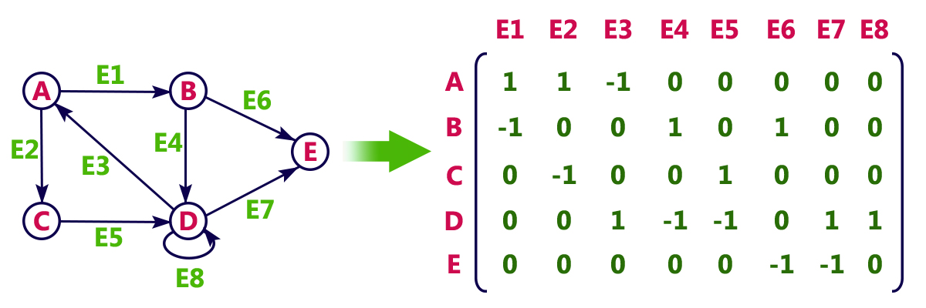
Primele structuri de date - MAtrice
Matricea este una dintre primele structuri de date utilizate în informatică. Aceasta constă într-o colecție liniară de elemente de același tip, stocate într-o secvență continuă de memorie. Matricea poate avea una sau mai multe dimensiuni, iar accesul la elemente se realizează prin intermediul unui index numeric.
Matricele erau utilizate pentru a stoca și accesa seturi de date structurate, cum ar fi tabele sau imagini. Acestea au oferit o modalitate simplă de organizare a datelor într-un format tabular.

Slide 12
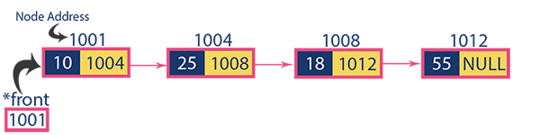
Primele structuri de date - Listă înlănțuită
Lista înlănțuită este o structură de date în care elementele sunt stocate în noduri legate între ele. Fiecare nod conține o valoare și o referință către următorul nod din listă. Aceasta a permis o flexibilitate mai mare în gestionarea datelor decât matricea.
Acestea erau utilizate pentru a stoca și manipula date într-o ordine arbitrară. Ele au fost deosebit de utile în cazul în care dimensiunea sau ordinea elementelor putea varia în timpul execuției programului. Există liste simplu sau dublu înlănțuite.

Slide 13
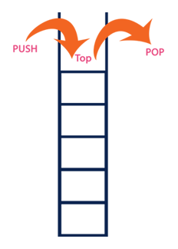
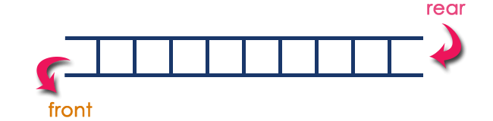
Primele structuri de date - STACk & QUEUE
Stiva și coada sunt două structuri de date liniare care au apărut în aceeași perioadă.
Stiva funcționează pe principiul "Last In, First Out" (LIFO), în timp ce coada funcționează pe principiul "First In, First Out" (FIFO).
Stiva a fost utilizată pentru gestionarea apelurilor de funcții într-un program, stocând adresele de revenire și variabilele locale. Coadă a fost utilizată pentru gestionarea evenimentelor într-un sistem, cum ar fi procesarea mesajelor primite.

Slide 14

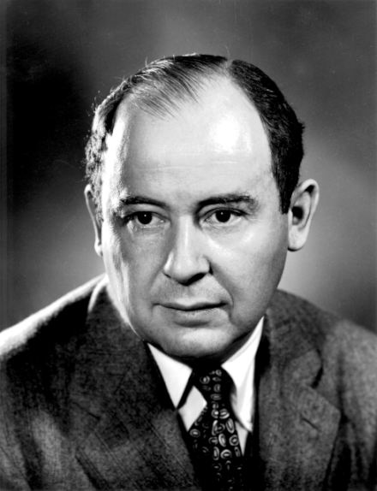


Pionieri ai structurilor de date
Grace Hopper (1906-1992)
linked list + queue
John von Neumann (1903-1957)
array
Este important să recunoaștem că structurile de date sunt rezultatul unei colaborări și evoluții continue în comunitatea informatică, iar atribuirea exactă a inventării poate fi dificilă.
Edsger Dijkstra (1930-2002)
Donald Knuth (1938- )

Slide 15
4. evoluția ulterioară

Slide 16
Structuri de date mai complexe
După primele structuri de date, dezvoltarea și evoluția continuă a adus o serie de structuri mai noi și mai complexe, adaptate pentru a satisface cerințele tot mai diverse ale aplicațiilor software. Necesitatea de a memora mai multă informație prin metode mai eficiente ne face să avem nevoie de structuri adecvate, ce să rețină informația nu numai organizat, ușor de accesat, ci și eficient din punct de vedere al memoriei.

Slide 17
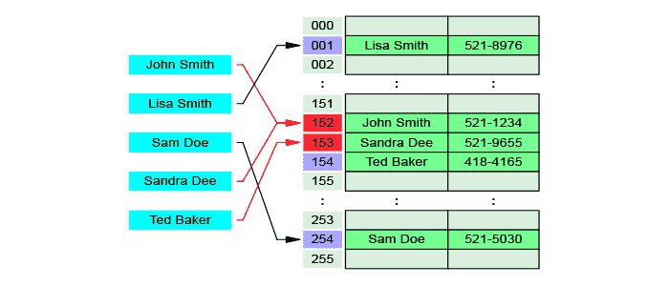
Structuri de date mai complexe - HASH TABLE
Tabela hash este o structură de date care utilizează o funcție de hash pentru a asocia chei cu valori. Ea oferă o eficiență excelentă în găsirea și inserarea datelor, având o complexitate constantă în cazul cel mai bun. Tabelele de dispersie sunt utilizate într-o varietate de aplicații, inclusiv baze de date, cache-uri și algoritmi de căutare eficientă.
Această structură de date se aseamănă cu un dicționar, iar cu cât funcția de hash asociată este mai precisă, cu atât memorarea informației se realizează mai bine.

Slide 18
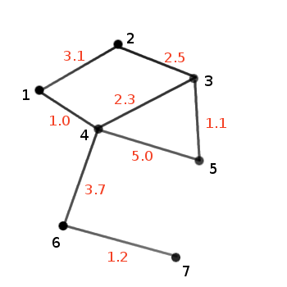
Structuri de date mai complexe - Grafuri ponderate
Grafurile ponderate sunt o extensie a grafurilor clasice, în care muchiile sunt asociate cu o valoare (sau pondere). Acestea sunt utilizate în algoritmi de căutare a celor mai scurte drumuri, algoritmi de arbori de acoperire minimă și alte aplicații care implică evaluarea și compararea costurilor între noduri și muchii.

Slide 19
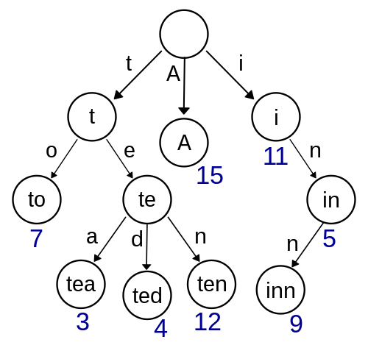
Structuri de date mai complexe - Prefix tree
”Prefix Tree” este o structură de date arborescentă utilizată pentru localizarea cheilor specifice dintr-o mulțime. Aceste chei sunt cel mai adesea șiruri, cu legături între noduri definite nu de întreaga cheie, ci de caractere individuale. Pentru a accesa o cheie (pentru a-i analiza valoarea, a o modifica sau a o elimina), trie-ul este traversat mai întâi în adâncime, urmând legăturile dintre noduri, care reprezintă fiecare caracter din cheie.
Trie este utilizat în special pentru stocarea și căutarea eficientă a cuvintelor și prefixelor acestora. Este optimizat pentru a permite căutări rapide în dicționare, autocompletare și alte operații care implică manipularea și analiza textului.

Slide 20
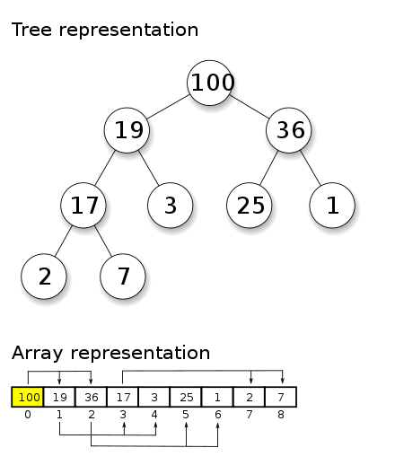
Structuri de date mai complexe - HEAP
Heap-ul este o structură de date de tip arbore binar, care are proprietăți speciale de ordonare. Este folosit în special pentru a obține acces rapid la cel mai mare sau cel mai mic element dintr-un set de date.
Heap-ul este utilizat în algoritmi de sortare (de exemplu, Heap Sort) și în alte aplicații care necesită gestionarea rapidă a elementelor în ordine parțială.

Slide 21
5. STRUCTURI DE DATE RANDOMIZATE

Slide 22
Structuri de date randomizate
Structurile de date randomizate sunt structuri care utilizează aleatorizarea pentru a obține performanță sau proprietăți favorabile în operațiile lor. În loc să se bazeze strict pe algoritmi determiniști, aceste structuri de date introduc elemente aleatorii pentru a îmbunătăți timpul de rulare mediu sau pentru a evita datele de intrare mai putin bune care ar putea duce la degradarea performanței.

Slide 23
Structuri de date randomizate - SKIP LISTS
Introduse in 1989 de către W. Purgh, sunt structuri dinamice bazate pe factor aleator (randomized)
”Skip lists are a probabilistic data structure that seem likely to supplant balanced trees as the implementation method of choice for many applications. Skip list algorithms have the same asymptotic expected time bounds as balanced trees and are simpler, faster and use less space.”
— William Pugh, Concurrent Maintenance of Skip Lists (1989)

Slide 24
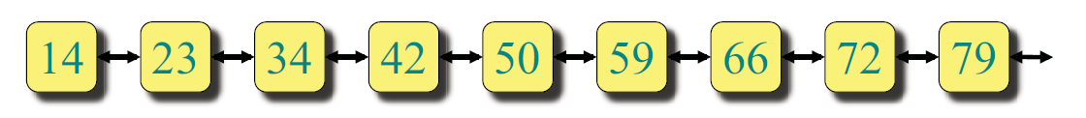
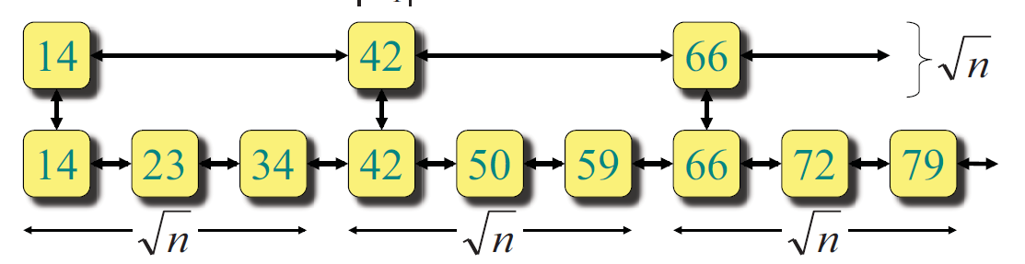
Structuri de date randomizate - SKIP LISTS
Pentru o listă normală, sortată, complexitatea căutării unui element este O(n).
Skip Lists presupun niște ”checkpoint”-uri care să faciliteze căutarea, adică vom avea căutare în timp O(⎷n).

Slide 25
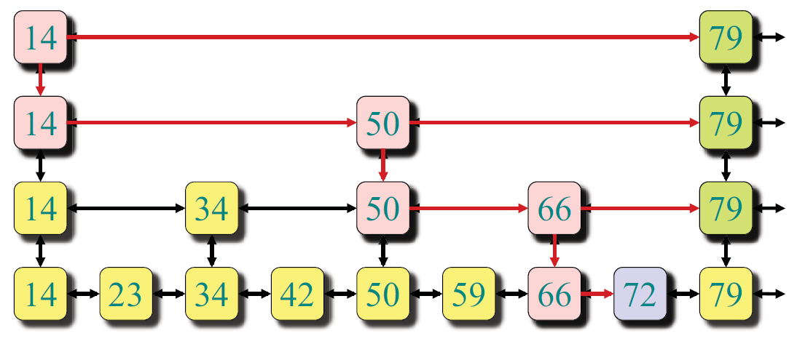
Structuri de date randomizate - SKIP LISTS
Skip Lists se pot expanda asemenea unui arbore, astfel încât pe primul nivel se află extremitățile mulțimii, iar pe ultimul întreaga mulțime.
Exemplu: Căutarea numărului 72

Slide 26
Structuri de date randomizate - BLOOM FILTERS
”Bloom Filter” este o structură de date probabilistică eficientă din punct de vedere spațial, care este utilizată pentru a testa dacă un element este membru al unei mulțimi.
Practic, bloom filters înseamnă folosirea mai multor funcții de hash pentru a stoca dacă un element apare într-o mulțime.
Dacă la un vector normal de frecvență, atunci când un oarecare i apare in mulțime, setăm v[i] = 1, aici vom avea k funcții de hash, iar atunci când i apare, vom seta
v[ f1(i) ] = 1, v[ f2(i) ] = 1, … v[ fk(i) ] = 1.
De exemplu, verificarea disponibilității numelui de utilizator este chiar problema apartenenței, unde setul este lista tuturor numelui de utilizator înregistrat.

Slide 27
Structuri de date randomizate - BLOOM FILTERS
Spre deosebire de un tabel hash standard, un filtru Bloom de dimensiuni fixe poate reprezenta un set cu un număr arbitrar de mare de elemente.
Filtrele Bloom nu generează niciodată rezultate fals negative, adică să spună că un nume de utilizator nu există atunci când există de fapt.
Prețul pe care îl plătim pentru eficiență este că este de natură probabilistică, ceea ce înseamnă că ar putea exista unele rezultate fals pozitive. Fals pozitiv înseamnă, s-ar putea spune că dat numele de utilizator este deja luate, dar de fapt nu este.
Cum alegem matematic numărul de funcții de hash?

Slide 28
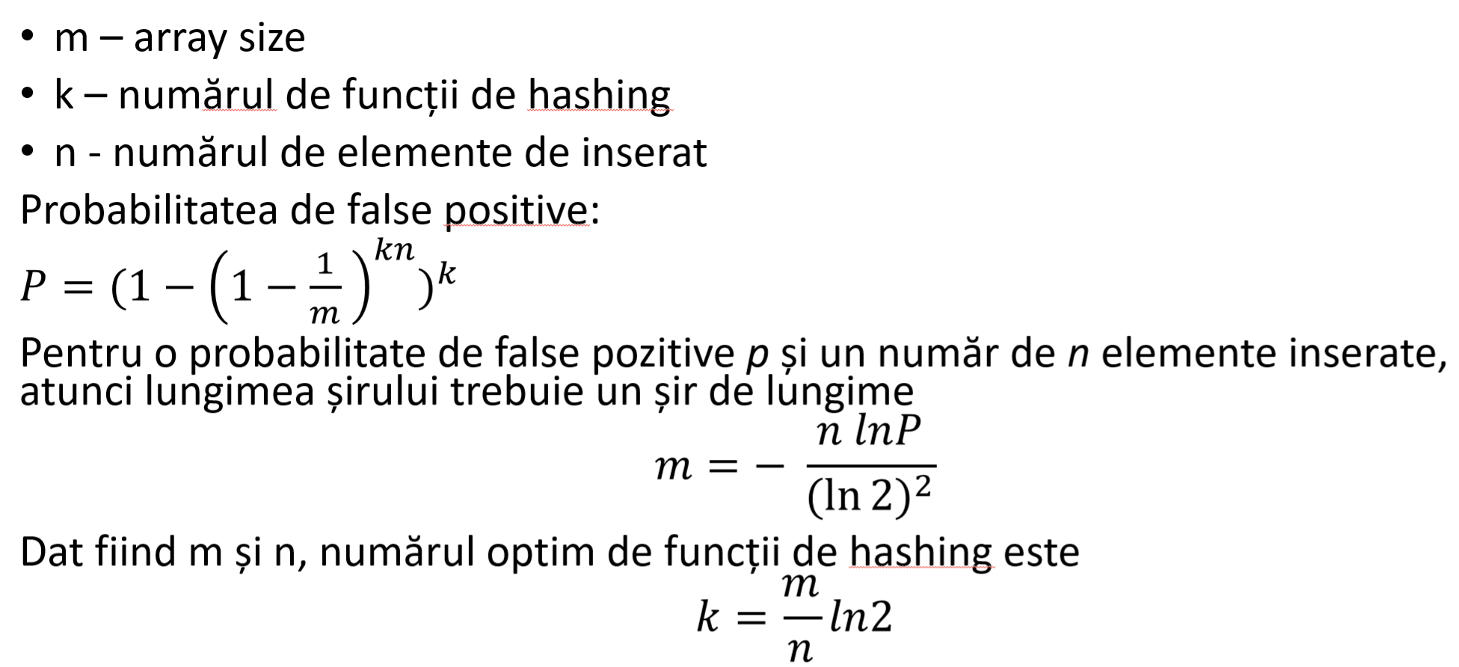
Structuri de date randomizate - BLOOM FILTERS

Slide 29
Bibliografie
educative.io/blog/data-structures-algorithms
irinaciocan.ro
"Introduction to Algorithms" de Thomas H. Cormen, Charles E. Leiserson, Ronald L. Rivest, and Clifford Stein
btechsmartclass.com/data_structures
Algoritmi Avansați 2023 c-13 Randomized Data Structures: Skip Lists; Bloom Filters - Lect.Dr. Ștefan Popescu
en.wikipedia.org/wiki/Trie
en.wikipedia.org/wiki/Heap_(data_structure)

Slide 30
Mulțumesc pentru atenție!

